Slide 1
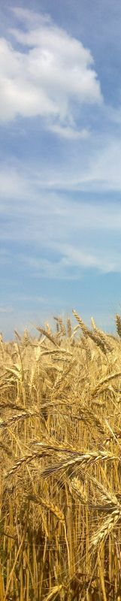
Портфоліо
майстра виробничого навчання
Атаманюка О.В.
Лісоводи, 2020 р.

Slide 2
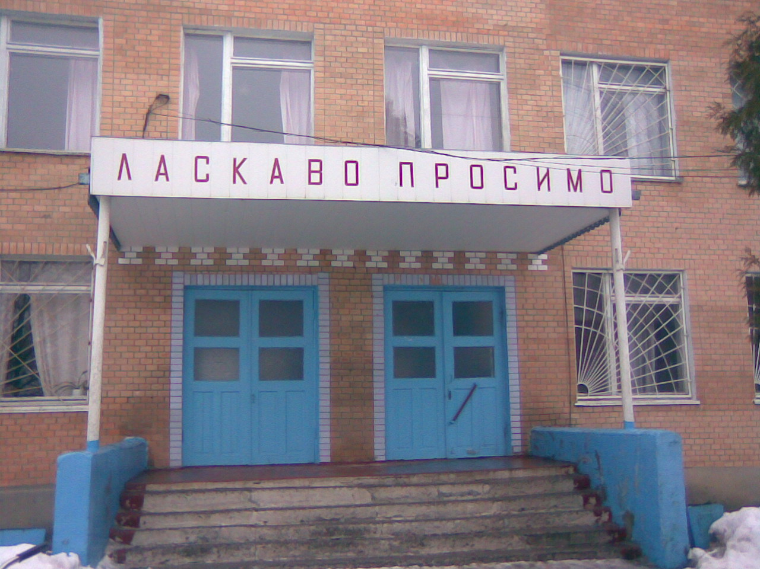
ДНЗ «Лісоводський професійний аграрний ліцей”

Slide 3
Педагог готується до хорошого уроку все життя… Така духовна і філософська основа нашої професії і технологія нашої праці…

Slide 4
Особові дані
Дата народження: 1964 р.
Освіта: середня спеціальна
Закінчив 2-й Харківський індустріально-педагогічний технікум, за фахом – майстер виробничого навчання, технік-механік

Slide 5
Професійний шлях
Посада: майстер виробничого навчання
Стаж педагогічної роботи: 19 років
Загальний стаж роботи: 33 роки

Slide 6
Атестація
Кваліфікаційна категорія:
Встановлено 11 тарифний розряд

Slide 7
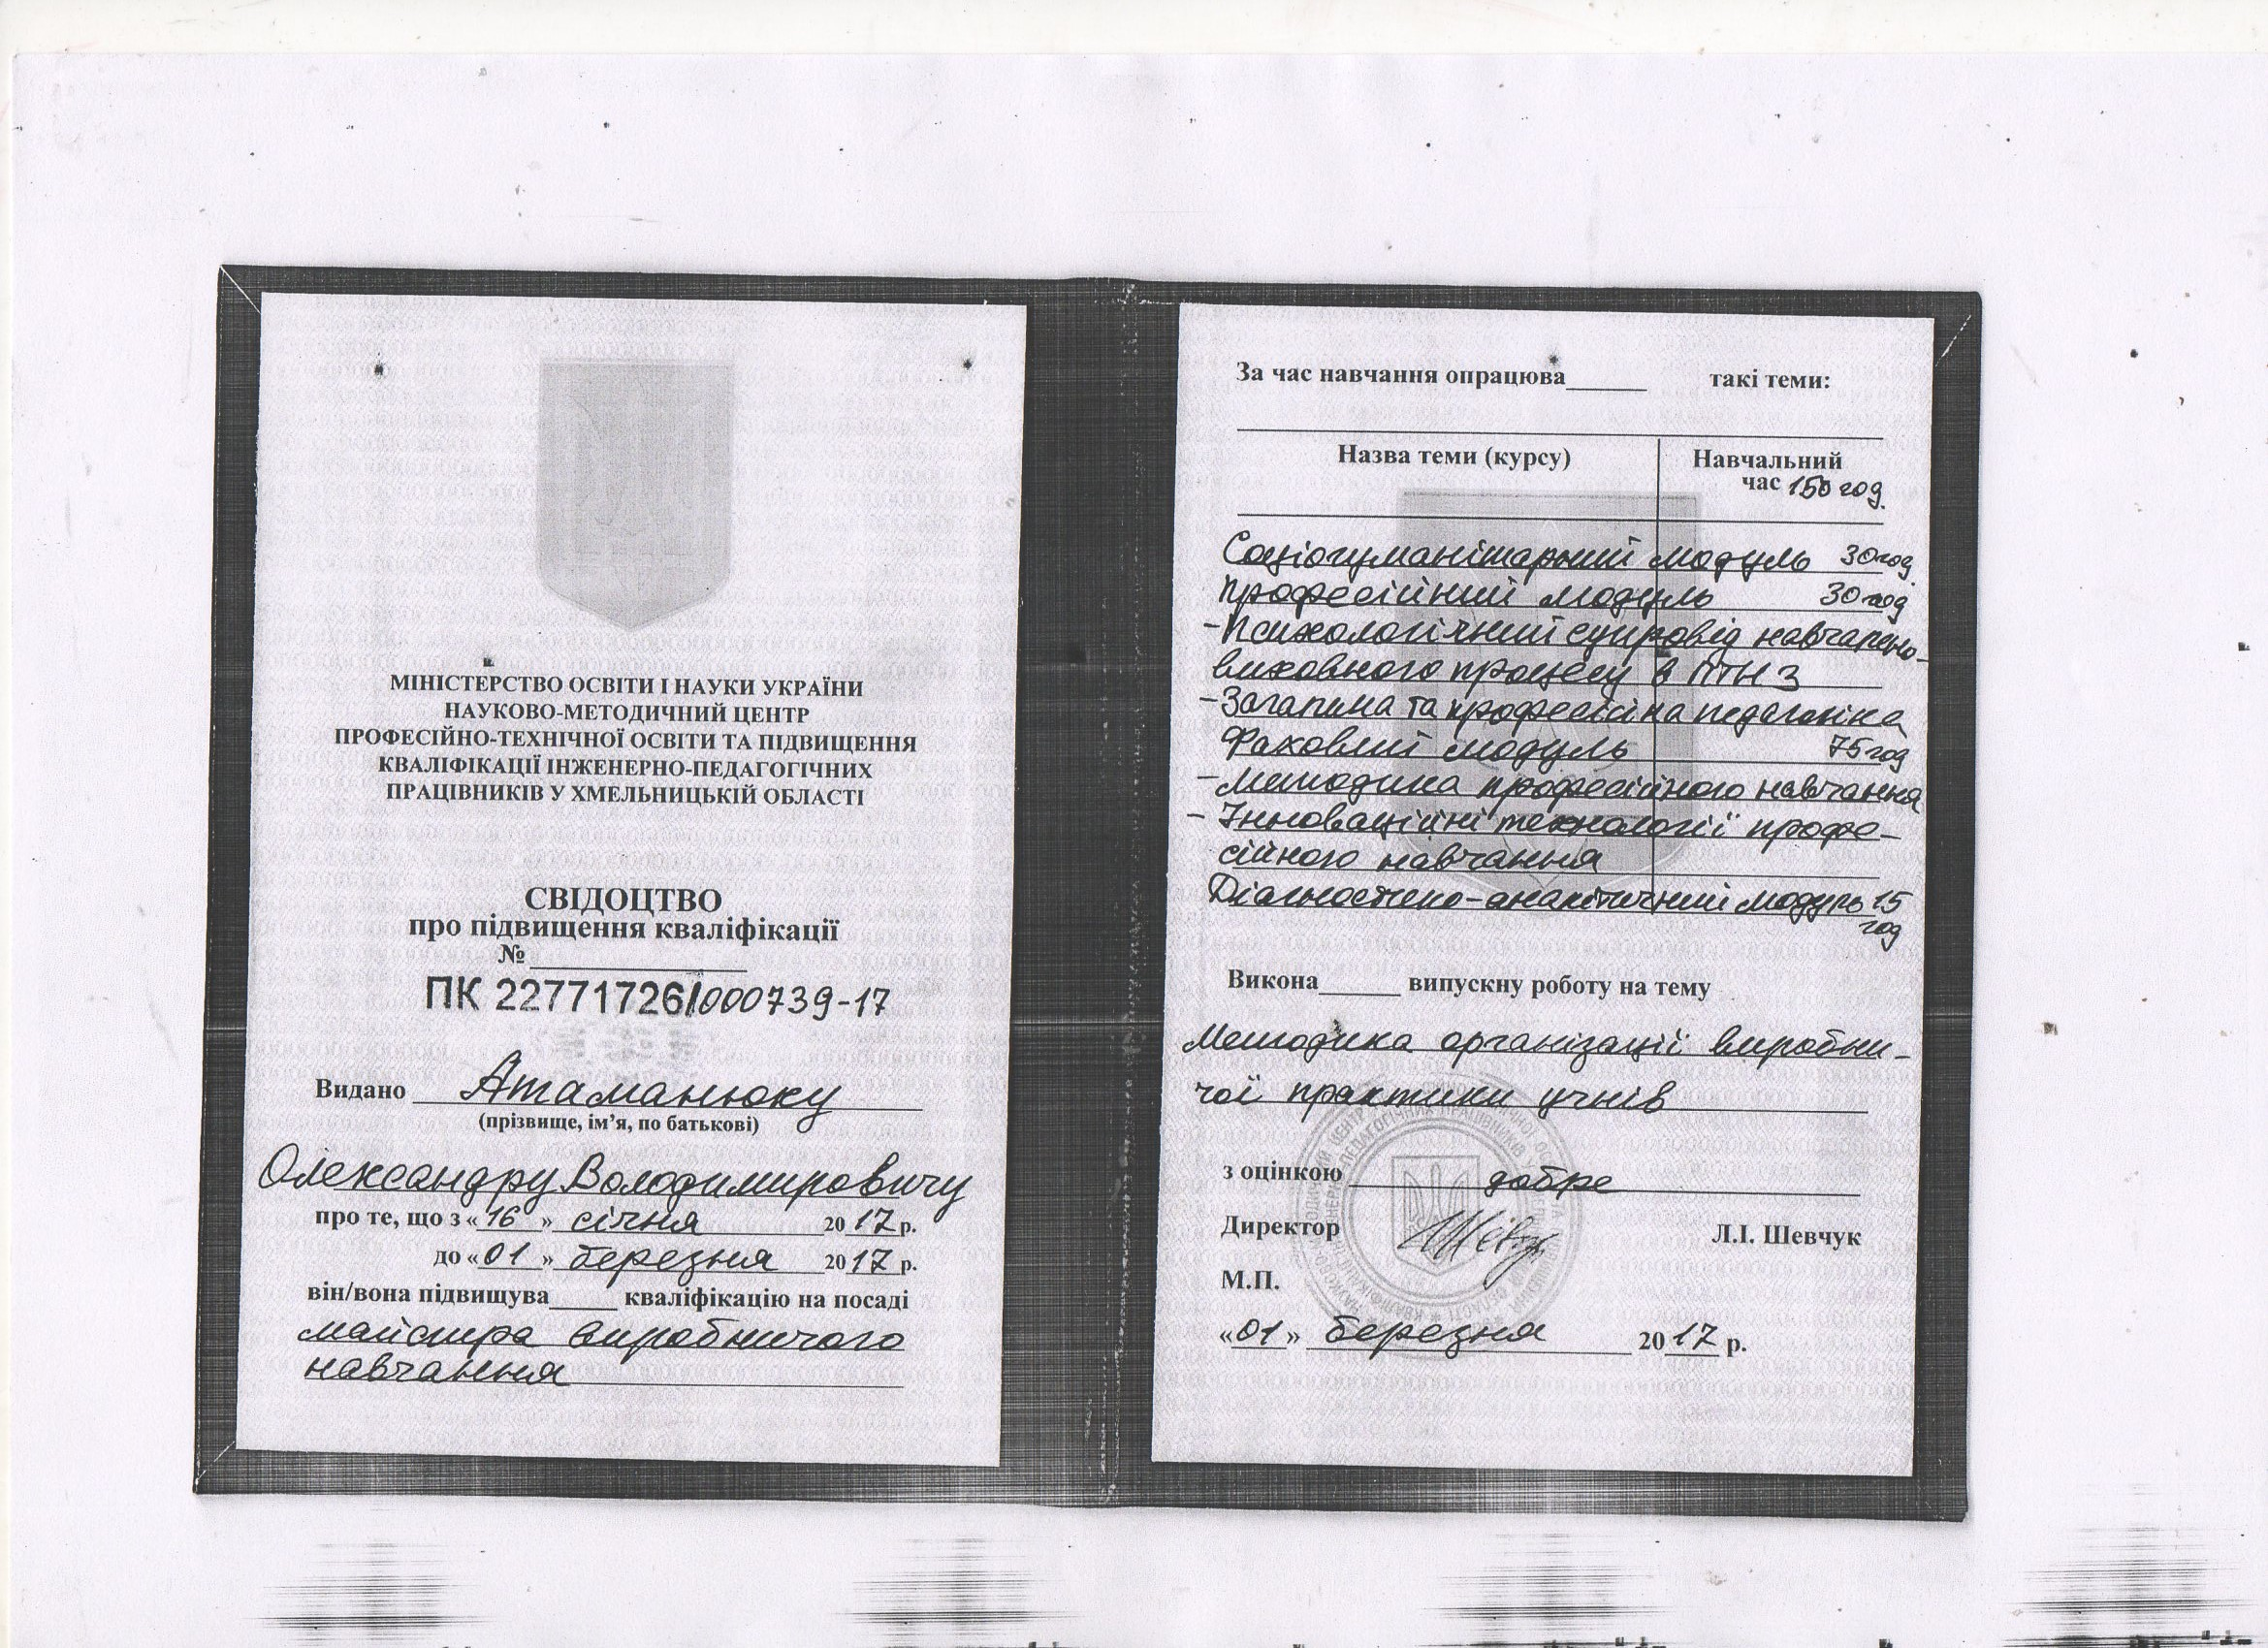
Підвищення кваліфікації

Slide 8

УЧАСТЬ В РОБОТІ МЕТОДИЧНОЇ КОМІСІЇ ПРОФЕСІЇ “Слюсар з ремонту с/г техніки та устаткування”; “Тракторист-машиніст с/г виробництва кат. “А1”, “А2”, “В1”; Водій автотранспортних засобів кат. “С”
Робота майстра
виробничого
навчання
з педагогічно
занедбаними
учнями
ДОПОВІДІ
Урок – основна
форма
виробничого
навчання
Управління
пізнавальною
діяльністю учнів
на уроках
виробничого
навчання
Використання
інформаційно-
комунікаційних
технологій
на уроках
виробничого
навчання.
Модель
технологічної
культури майстра
виробничого
навчання.
Як підготувати
сучасний урок.
Виховання і
розвиток дітей
засобами праці.
Методи
розвитку
критичного
мислення.

Slide 9
Як майстер виробничого
навчання
Користуюся нормативно-правовою, навчальною та науково-методичною документацією з питань професійної діяльності;
Використовую для самоосвітньої роботи в бібліотеках та інших інформаційних центрах методичний день;
Беру участь в опитуванні, анкетуванні;
Виїжджаю у творчі відрядження з метою вивчення і обміну досвідом;
Беру участь у заходах обласного рівня;
Проходжу стажування і підвищую свою кваліфікацію.

Slide 10
Науково-методична проблема майстра
Особливості формування в учнів трудових навичок і вмінь

Slide 11
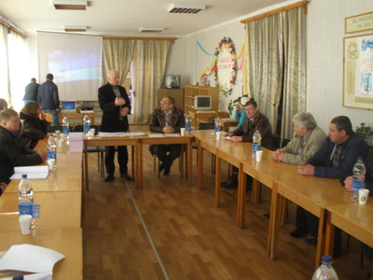
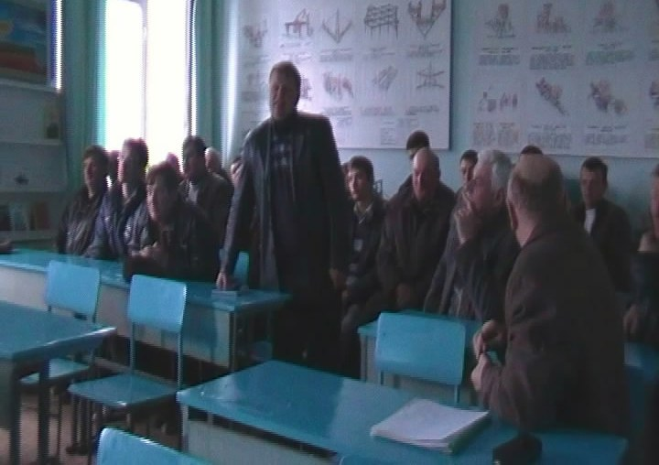
29 березня 2018 року приймав участь у засіданні обласної фахової секції педагогічних працівників професії «Тракторист-машиніст сільськогосподарського виробництва», «Водій автотранспортних засобів» на тему «Організаційно-педагогічні умови підвищення якості підготовки кваліфікованих робітників з професії «Тракторист-машиніст сільськогосподарського виробництва», «Водій автотранспортних засобів».
У роботі засідання взяли участь 21 учасник з 11 освітніх закладів

Slide 12
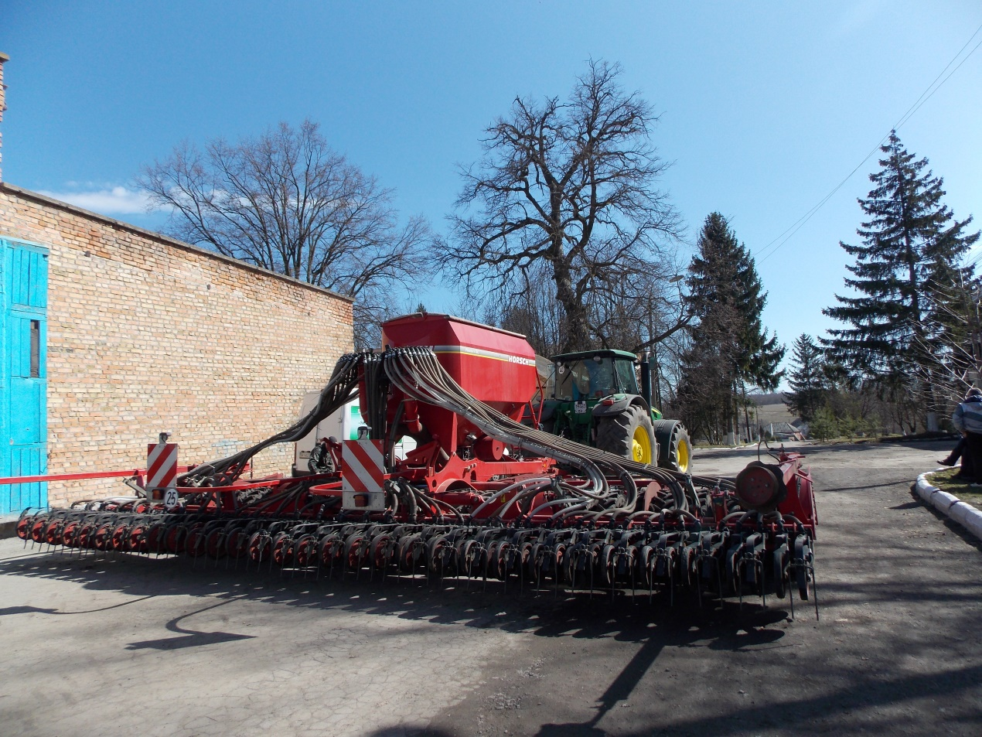
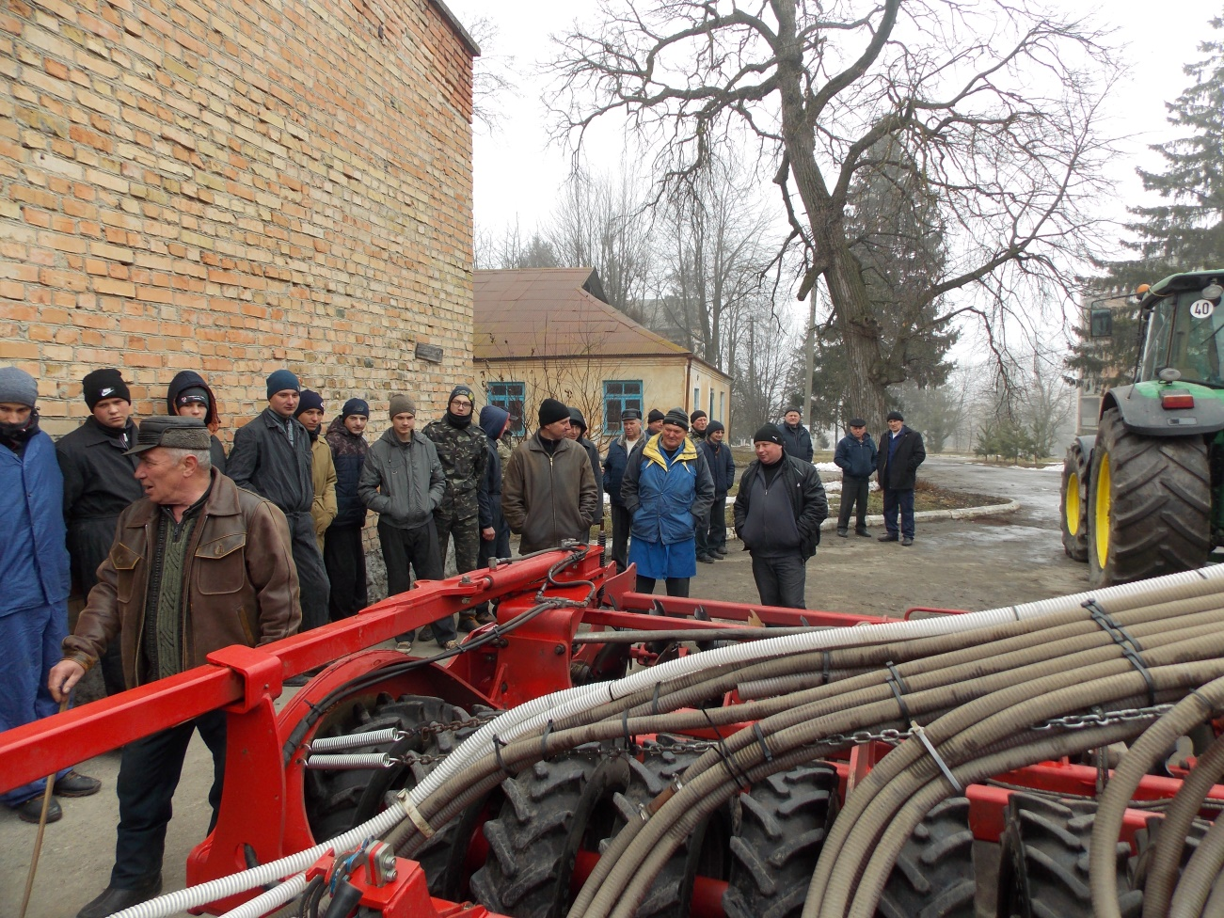
Був активним учасником обласної фахової секції

Slide 13
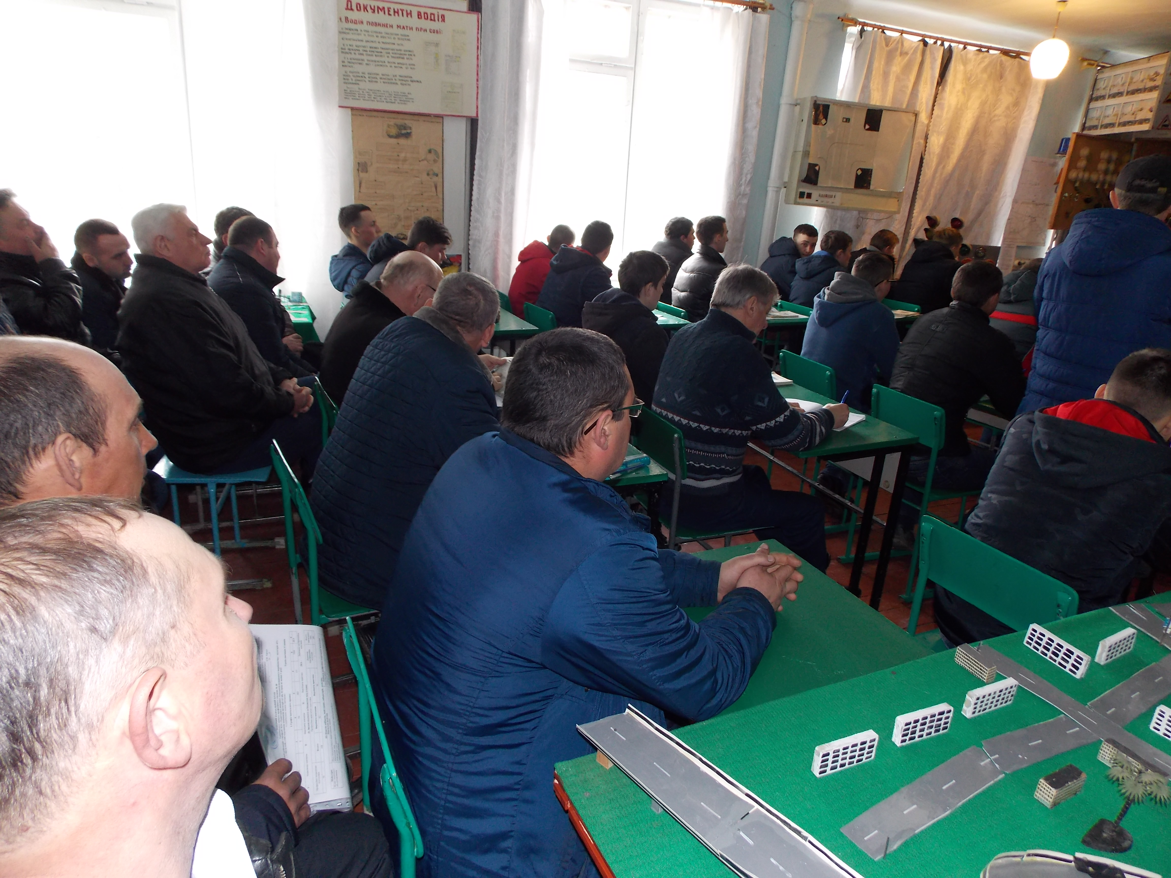
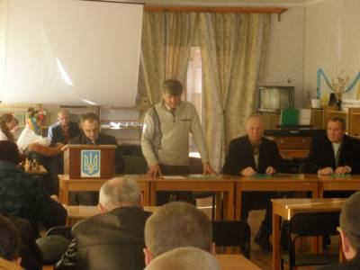
28 листопада брав участь плановому засіданні обласної фахової секції інженерно-педагогічних працівників професії «Тракторист-машиніст сільськогосподарського виробництва» аграрних ПТНЗ Хмельницької області з питань підготовки орного агрегату ПТНЗ до роботи.
В роботі секції взяли участь 32 інженерно-педагогічні працівники з 12 аграрних навчальних закладів Хмельницької області

Slide 14
Результати педагогічної діяльності

Slide 15
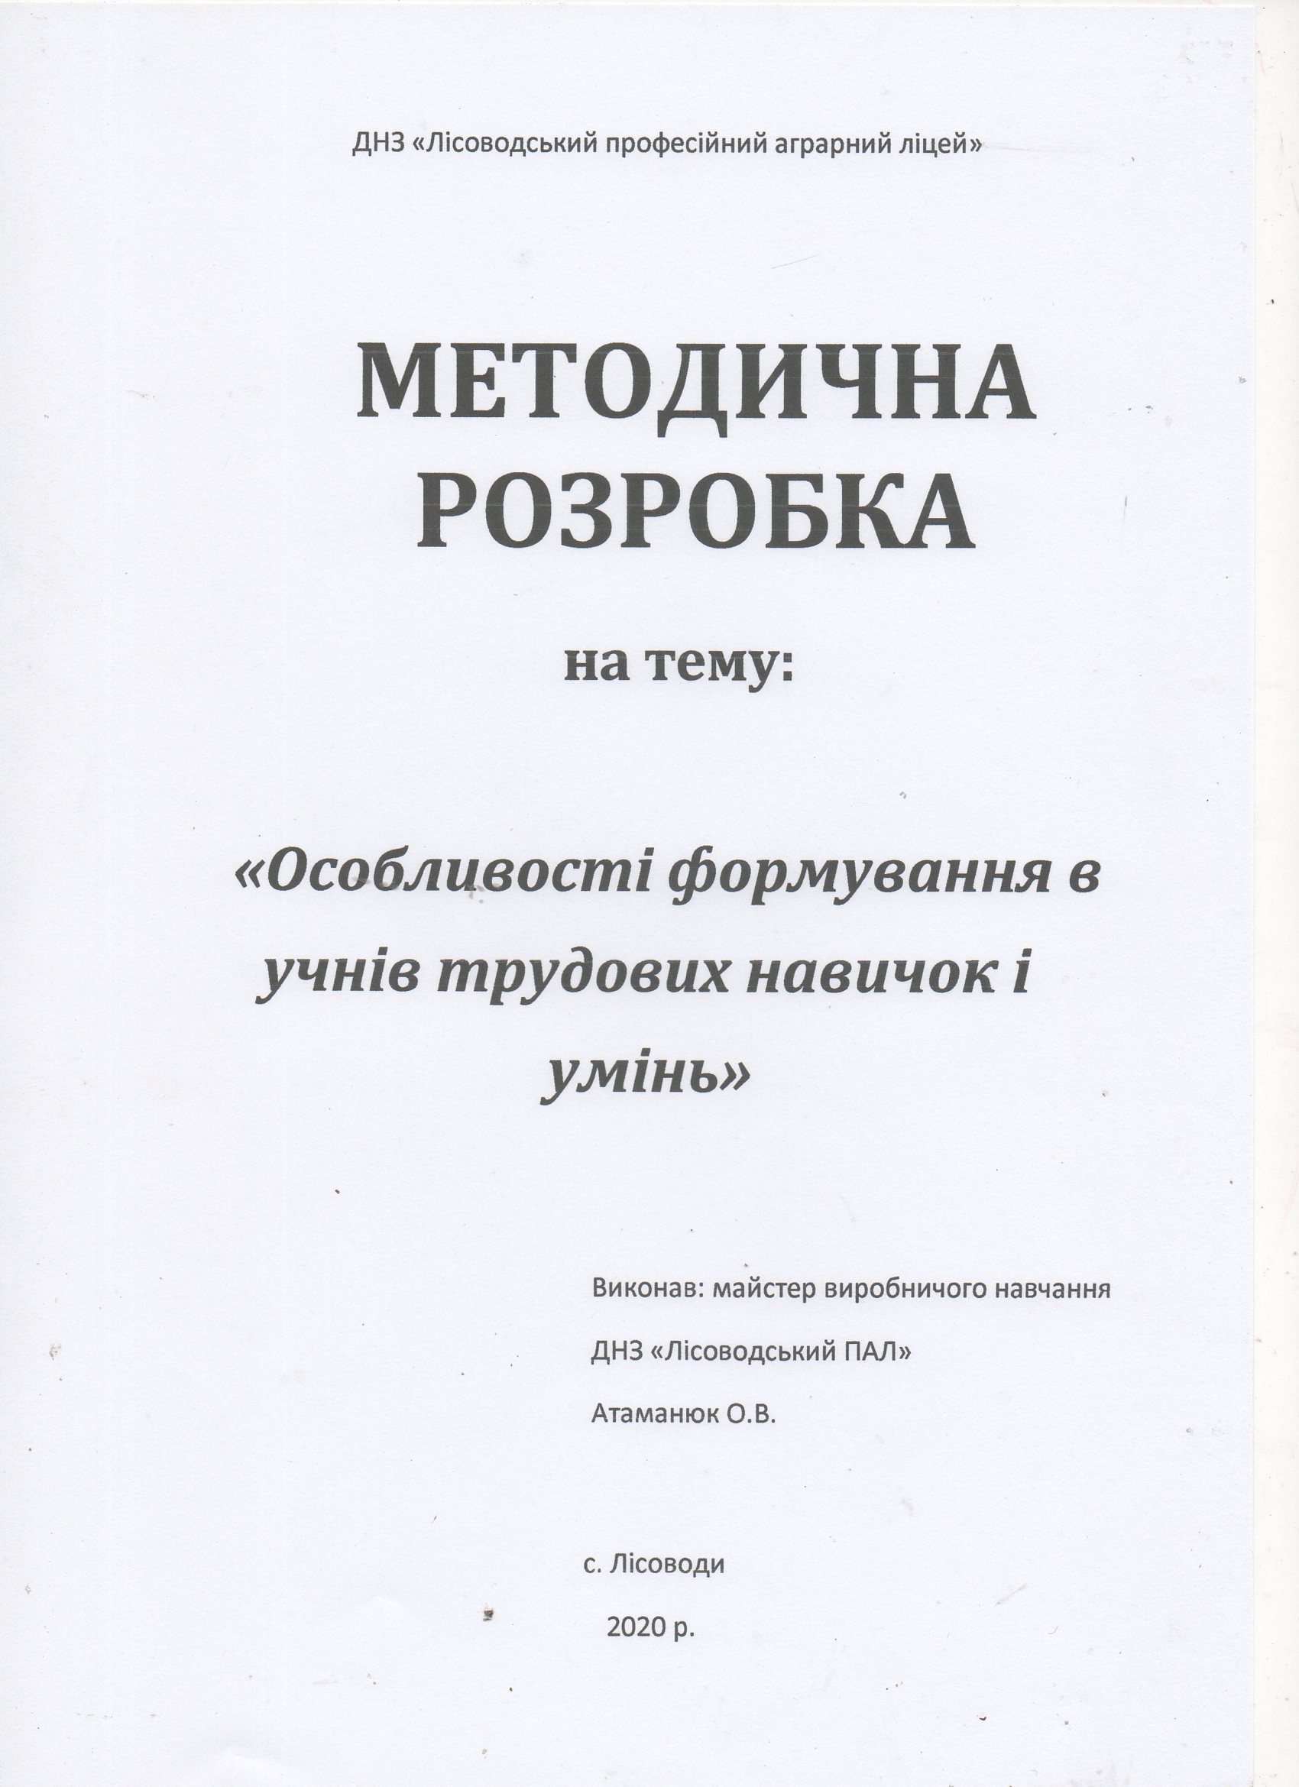

Slide 16
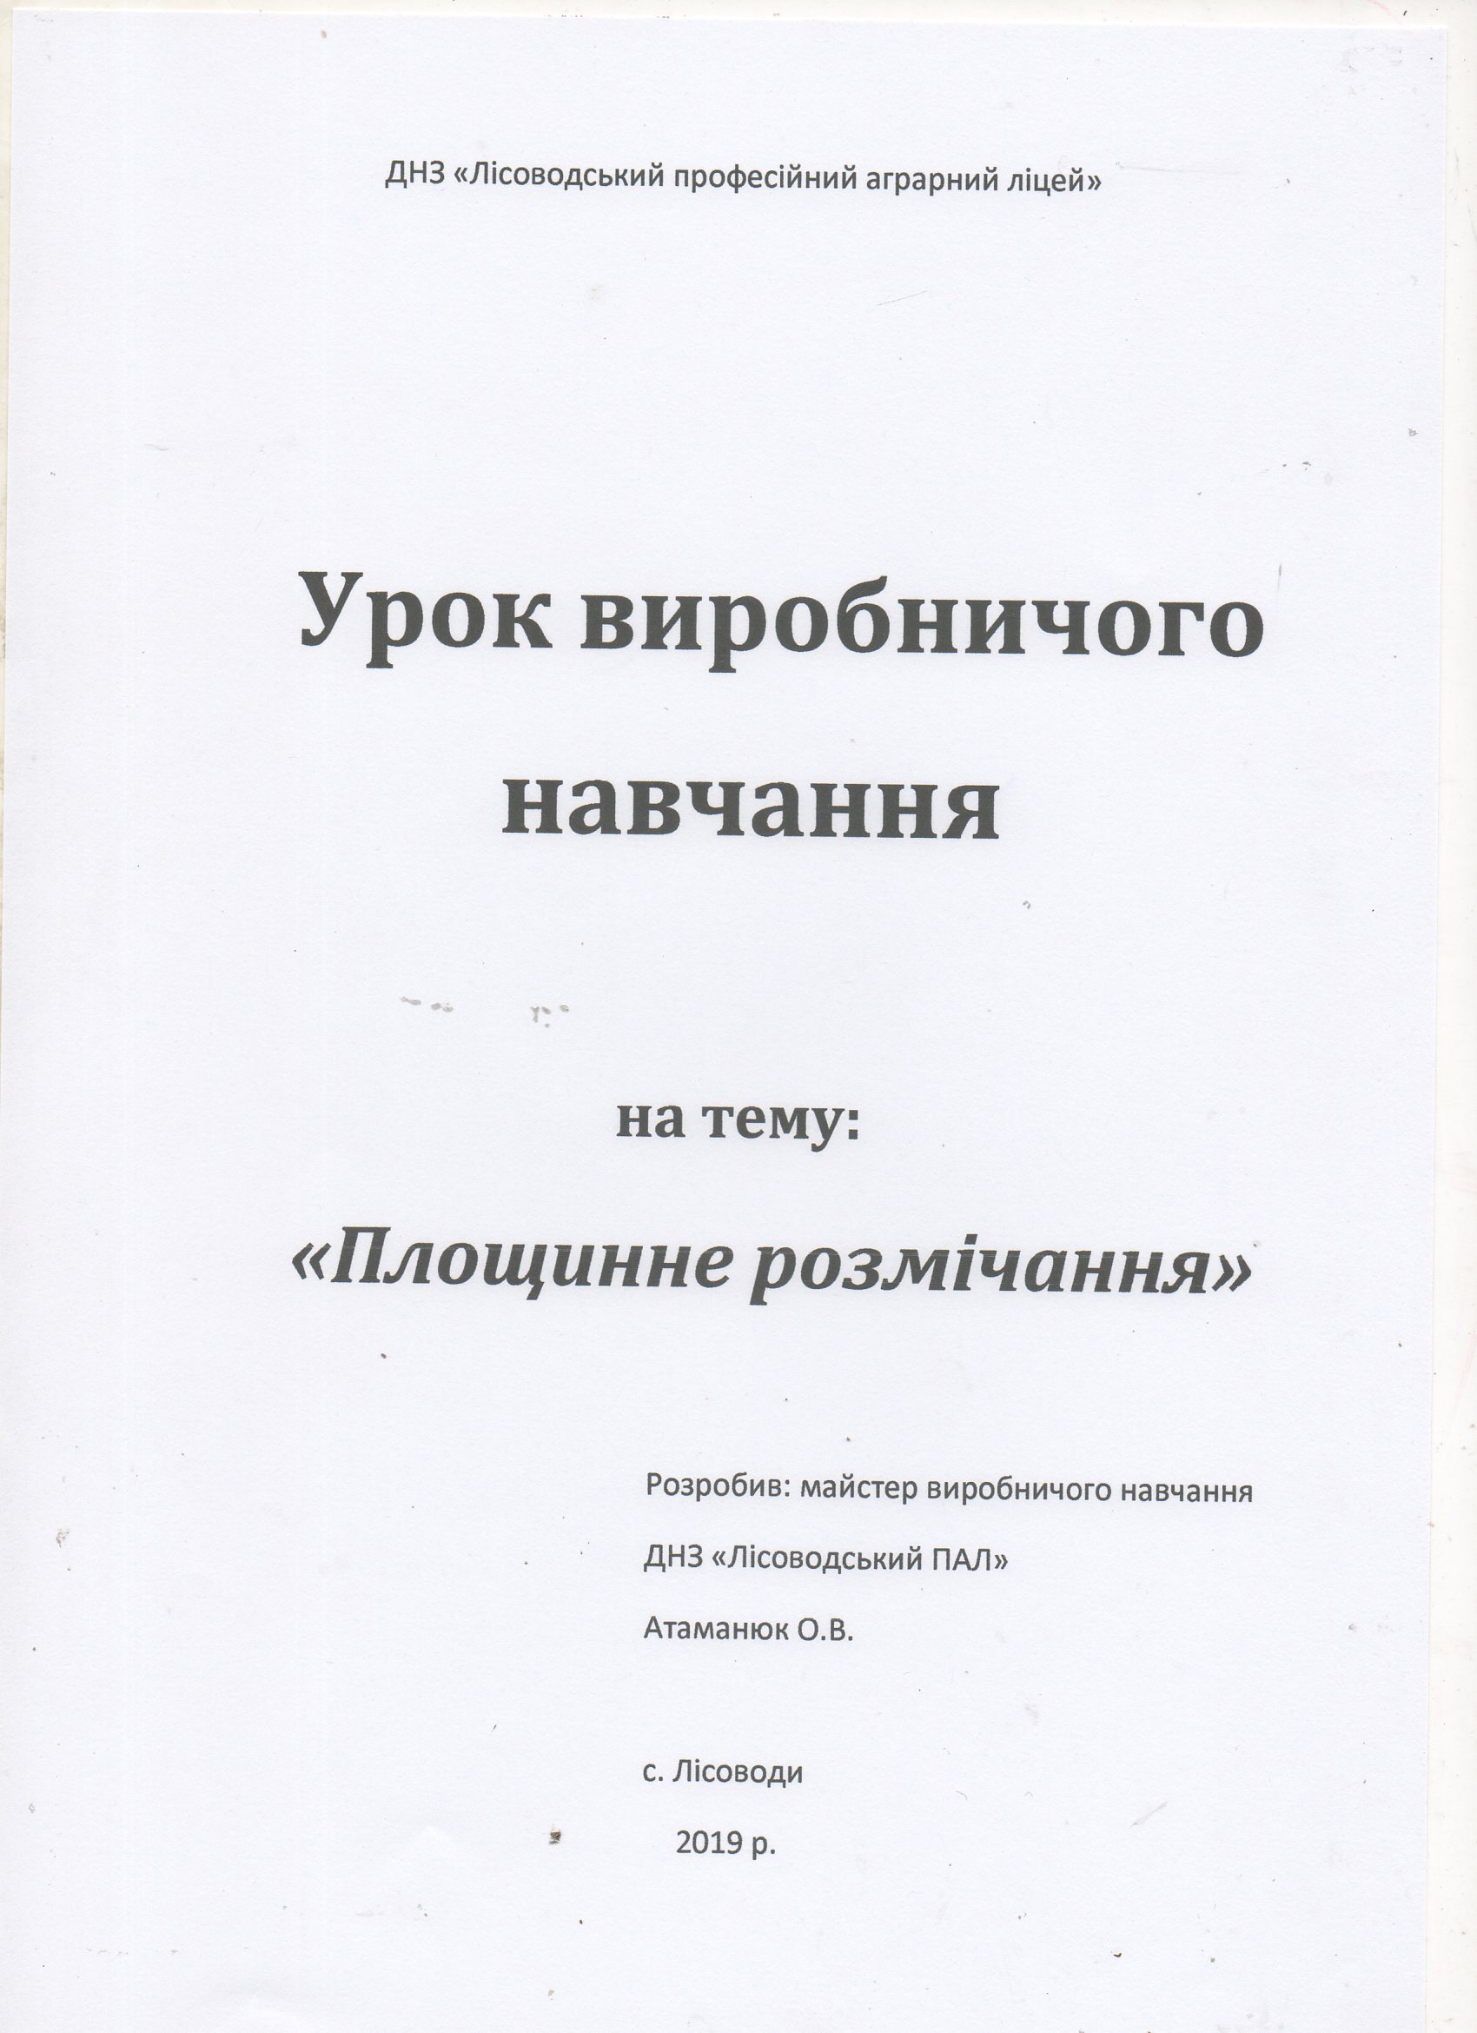

Slide 17
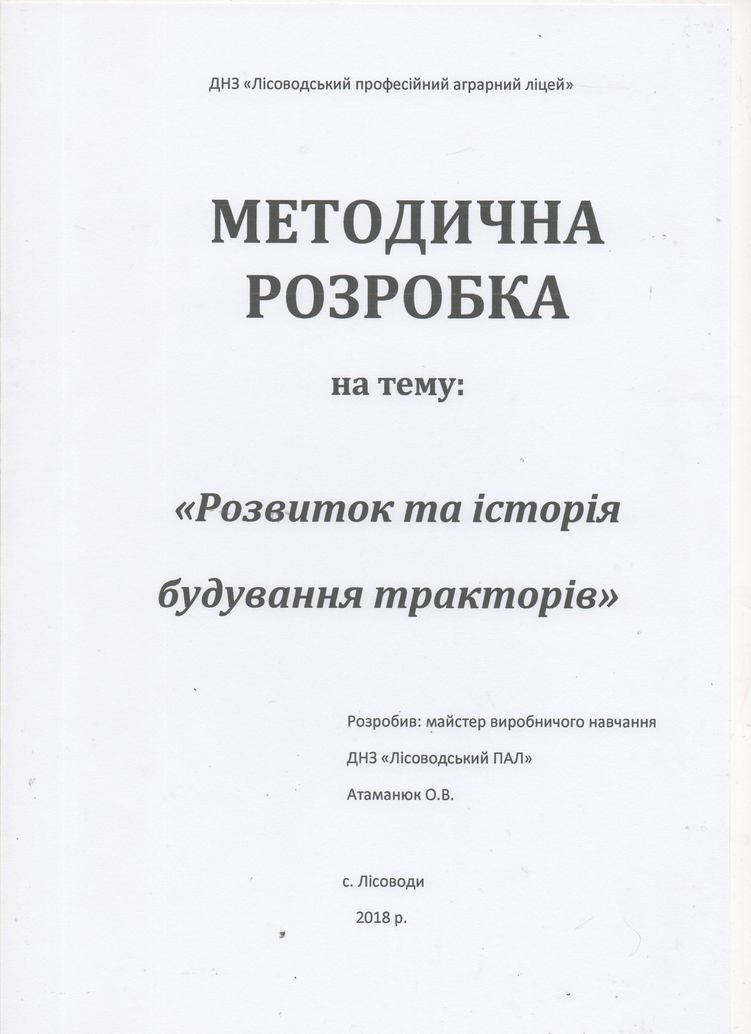

Slide 18
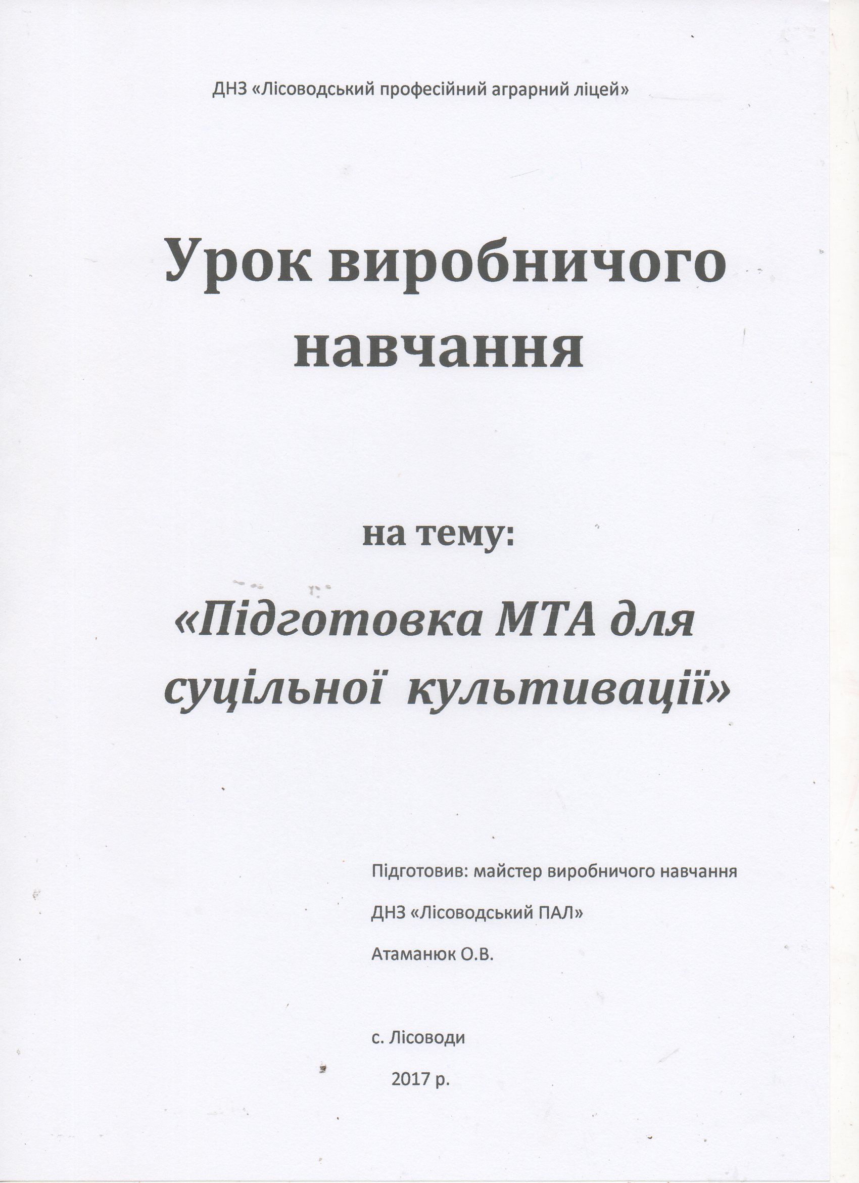

Slide 19
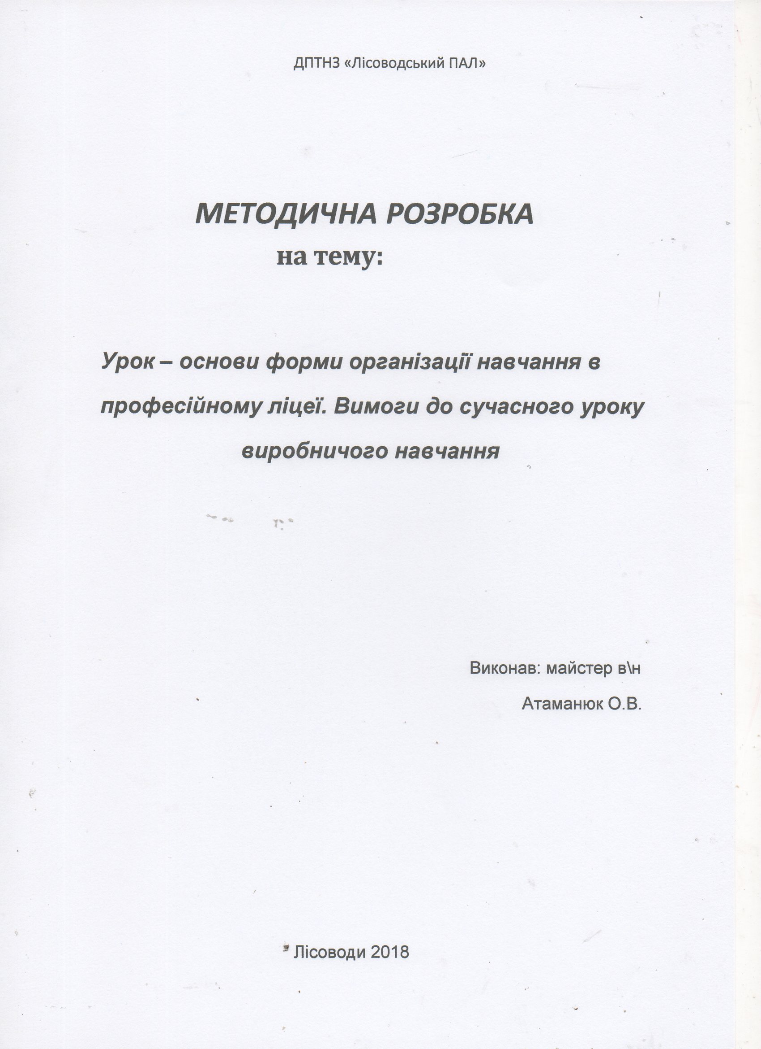

Slide 20
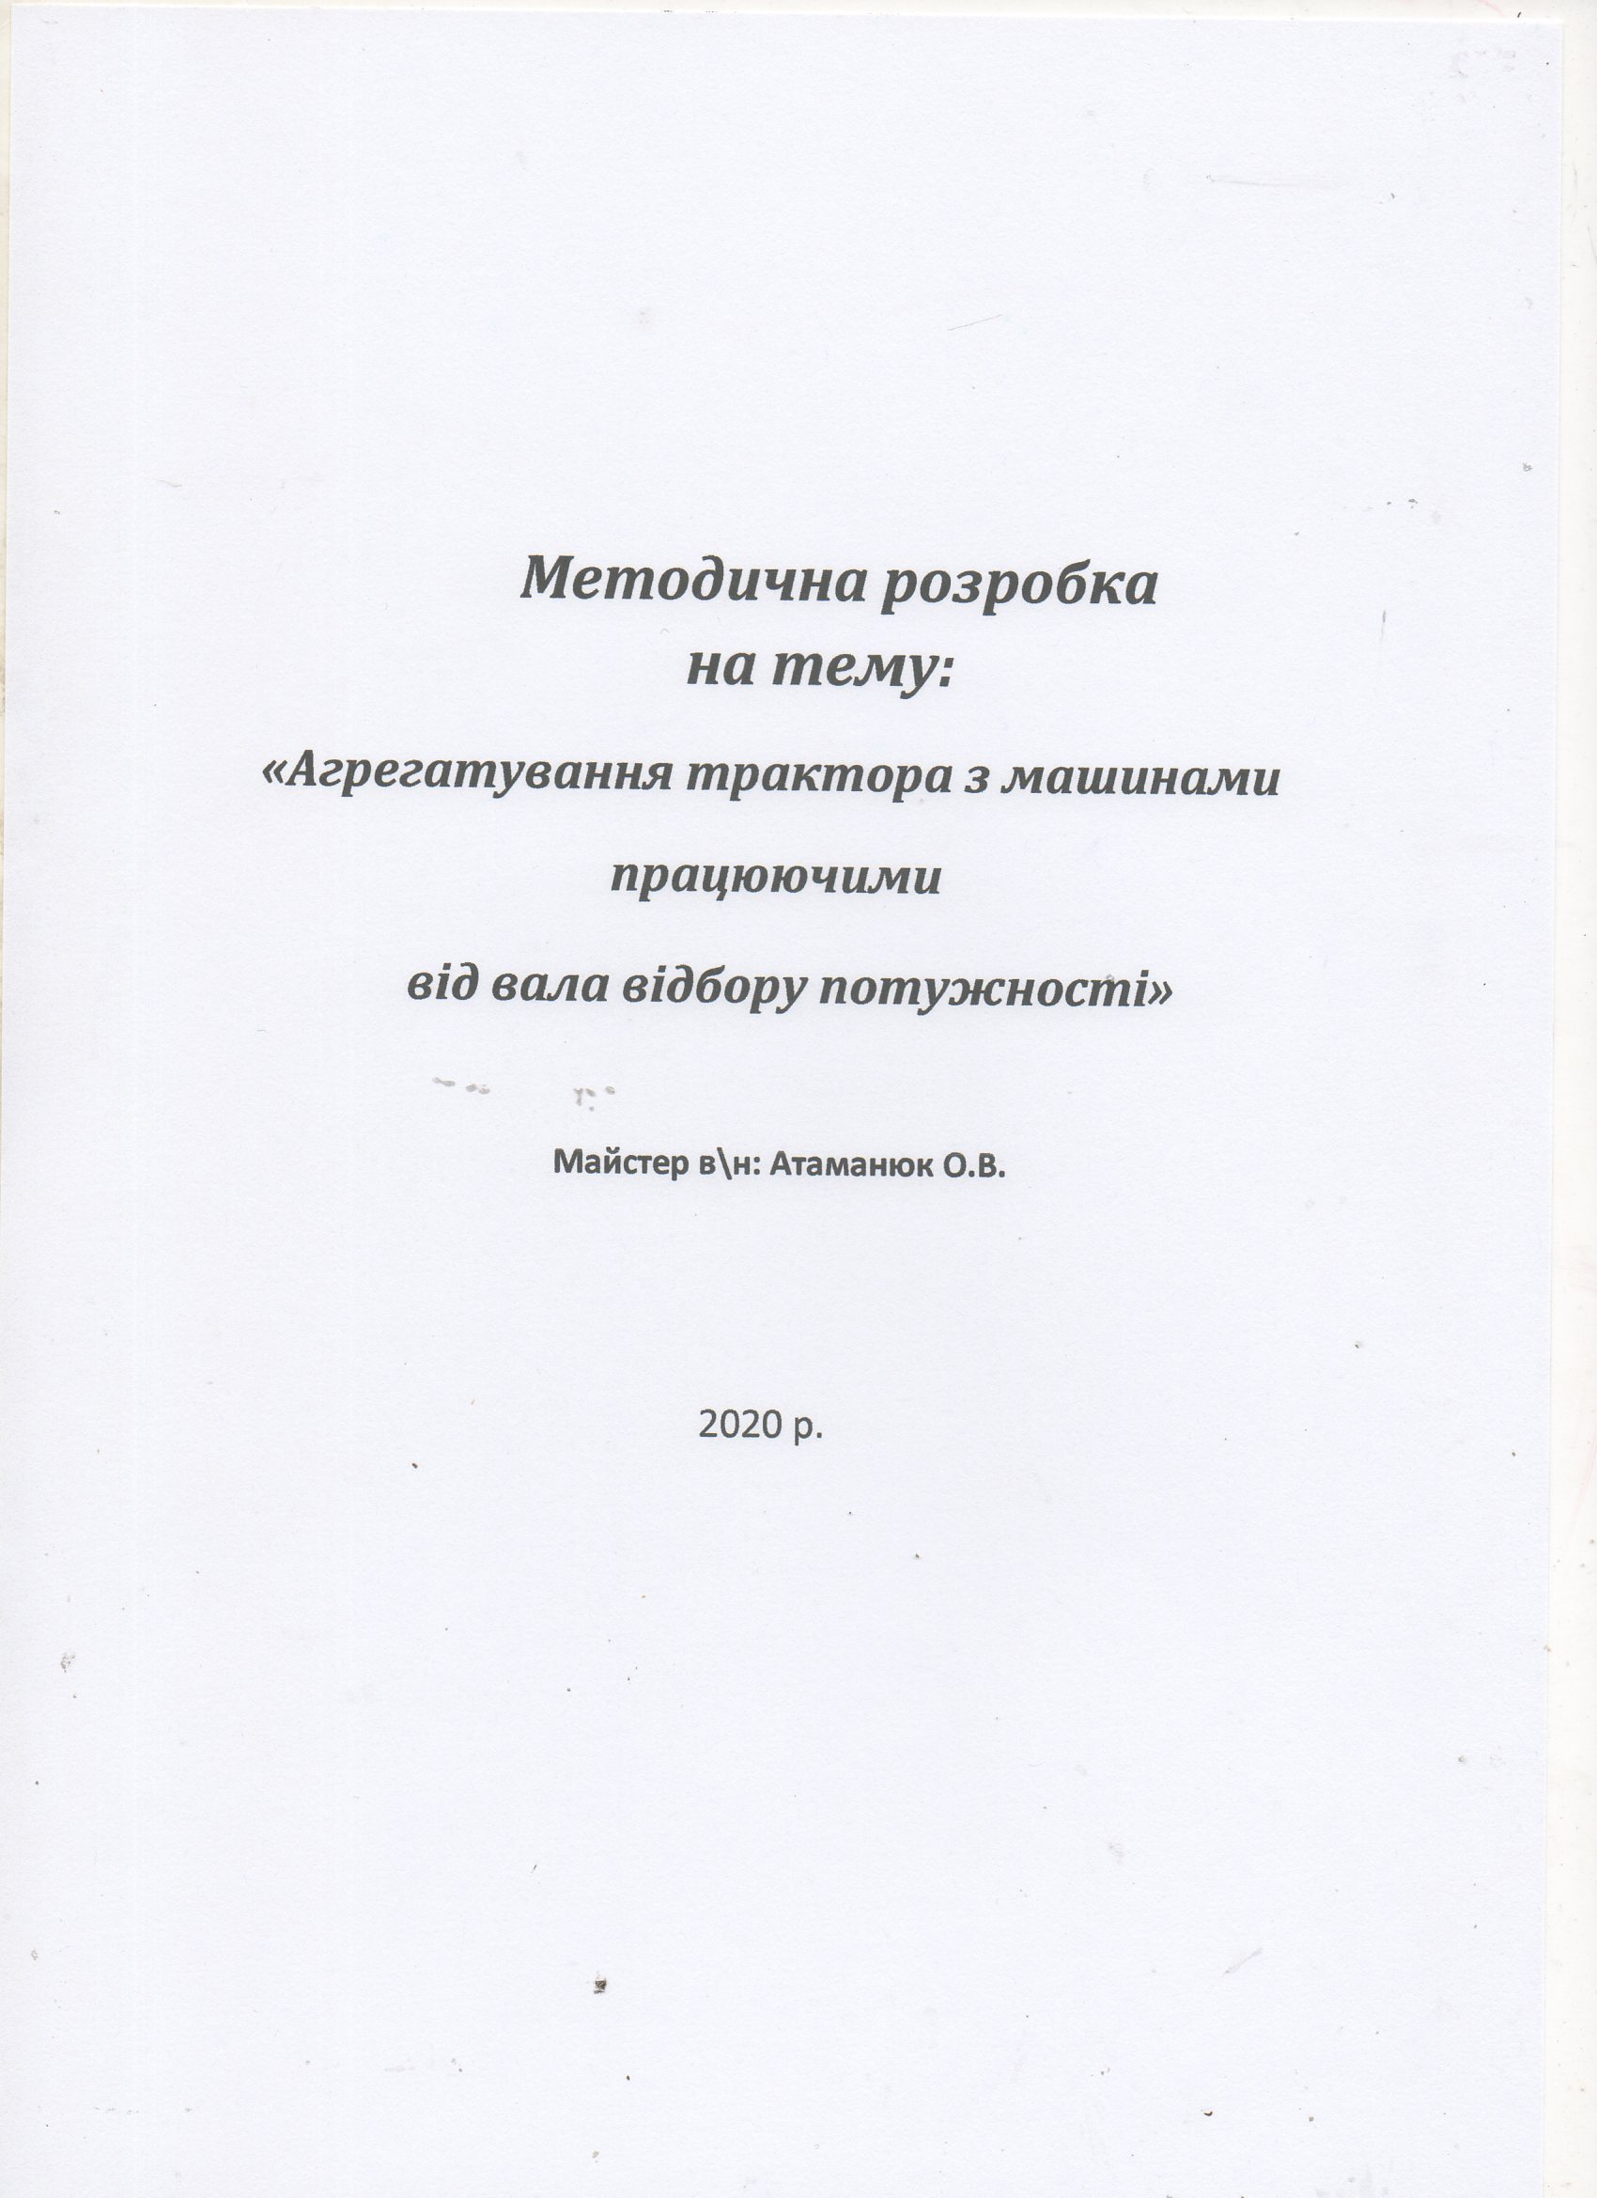

Slide 21
